Slide 1
回顾
伪码测距观测方程
观测方程的线性化
观测方程的求解
牛顿迭代法或最小二乘法

Slide 2
回顾
权系数矩阵与DOP值
Q_{z}方阵对角线上的元素值代表了各变量的误差因子
伪距差分的原理
将参考站的伪距差传送到移动站，修正相同观测卫星和大气条件下的误差
时间和速度的测量
时间：单星授时、多星解算授时、共视法时间同步
速度：参考伪码测距观测方程，利用多普勒频移特性
建立伪距变化量观测方程

Slide 3
第一篇 卫星定位导航原理与方法 第七节 动态滤波原理
《航空航天定位导航技术》
濮国梁
北京大学工学院

Slide 4
课程内容
一、动态滤波的原理
二、卡尔曼滤波模型
三、GPS定位的卡尔曼滤波算法
四、其他滤波技术

Slide 5
一、动态滤波的基本原理

Slide 6
回顾：PVT解算结果的动态滤波
讨论：
虽然通过迭代法和最小二乘法实现了GPS定位，但该方法并没有将不同时刻的定位结果联系起来相互制约，因而，最小二乘法的定位解通常是粗糙、杂乱的。
可能性：
如果把一个时间段内的定位结果进行一定程度上的累积处理，是否有可能使接收机输出平滑、准确的定位结果？
动态滤波是其中比较成熟的一种方法。

Slide 7
简单案例—一维滤波
Δx
问题：
假设物体在某一直线方向做匀速运动，其位置x的测量值随着离散时间变化存在动态随机误差，如何给出一个平滑稳定的输出？
如何得到近似匀速的最优解
X
Δt时间后的测量值
Δt时间后的最优估计值

Slide 8
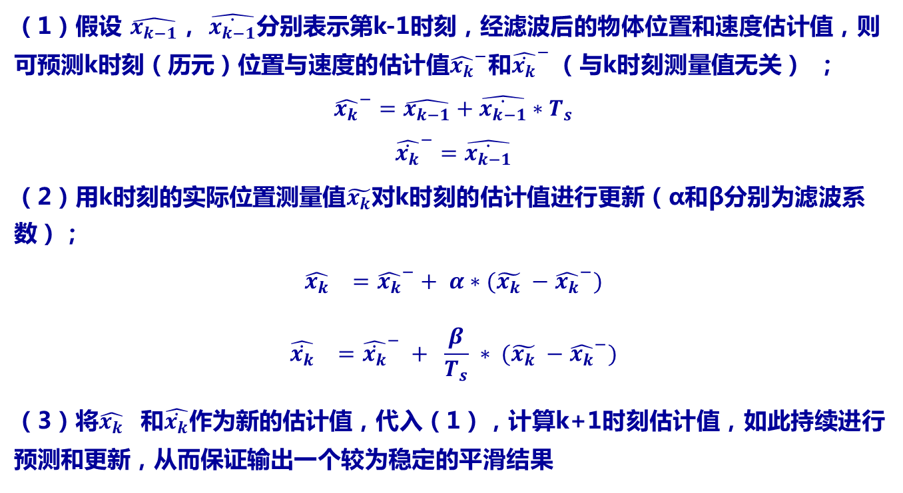
解决思路：动态滤波
（1）假设 $\hat{x_{k−1}}$， $\hat{\dot{x_{k−1}}}$分别表示第k-1时刻，经滤波后的物体位置和速度估计值，则可预测k时刻（历元）位置与速度的估计值${\hat{x_{k}}}^{−}$和${\hat{\dot{x_{k}}}}^{−}$（与k时刻测量值无关） ；
$${\hat{x_{k}}}^{−}=\hat{x_{k−1}}+\hat{\dot{x_{k−1}}}∗T_{s}$$
$${\hat{\dot{x_{k}}}}^{−}=\hat{\dot{x_{k−1}}}$$
（2）用k时刻的实际位置测量值$\tilde{x_{k}}$对k时刻的估计值进行更新（α和β分别为滤波系数）；
$${\hat{x_{k}}}^{}={\hat{x_{k}}}^{−}+ α∗(\tilde{x_{k}} −{\hat{x_{k}}}^{−})$$
$${\hat{\dot{x_{k}}}}^{}={\hat{\dot{x_{k}}}}^{−} + \frac{β}{T_{s}} ∗ (\tilde{x_{k}} −{\hat{x_{k}}}^{−})$$
（3）将${\hat{x_{k}}}^{}$和$\hat{\dot{x_{k}}}$作为新的估计值，代入（1），计算k+1时刻估计值，如此持续进行预测和更新，从而保证输出一个较为稳定的平滑结果

Slide 9
如何得到近似匀速的最优解
X
预测值
测量值
最优估计值

Slide 10
分析
本质：递推法，分为预测与更新两步
输出不再仅限制在当前历元的真实测量值
利用前一段历元的估计值和当前历元的真实测量值进行重新估计后输出结果
α滤波器：
作为位置的估计滤波系数，起到了位置平滑作用，当α越大时，实际测量值对估计值的影响越大，反之相反，通常小于1；
β滤波器：
作为速度的估计滤波系数，起到了速度平滑作用，当β越大时，实际测量值对估计值的影响越大，反之相反，通常小于1

Slide 11
问题
多变量情况
上例为两个变量的情况，该方法可推广至更多未知数的动态滤波。
α和β的值设定
固定值：给出一个固定值，其基本假设是测量误差是恒定的
变化值：实际上测量误差是随机的，因此，固定值不能反映这种变化，需要根据测量结果自适应地变化
上述案例是动态滤波器的最早雏形： α-β滤波器

Slide 12
两变量情况：
Y
最优估计值
X
测量值
动态滤波：
Y
X
预测值
最优估计值
测量值

Slide 13
动态滤波的本质是最优估计
α-β滤波器实际上是一个最优估计模型，类似的方法还有：
静态最优估计
最小二乘估计
马尔科夫估计（加权最小二乘估计）
贝叶斯估计（最小方差估计、极大验后估计、极大似然估计）
动态最优估计
递推最小二乘估计
维纳滤波
卡尔曼滤波

Slide 14
二、动态系统模型与卡尔曼滤波

Slide 15
2.1 卡尔曼滤波模型的提出
20世纪60年代，美籍匈牙利学者卡尔曼访问NASA后，针对线性动态系统提出了卡尔曼滤波模型，主要有以下特点：
（1）采用动力学方程描述被估计量的动态变化规律（预测更新）
（2） 算法是递推的，且使用状态空间法在时域内设计滤波器
（3）具有连续型和离散型两类算法，离散型算法易于计算机实现
正由于上述特点，卡尔曼滤波理论一经提出立即受到重视，并在阿波罗登月和飞机导航系统的设计中得到应用。目前，卡尔曼滤波理论作为一种最重要的最优估计理论被广泛应用于各种领域，其中导航系统设计是其成功应用中的一个最主要方面。

Slide 16
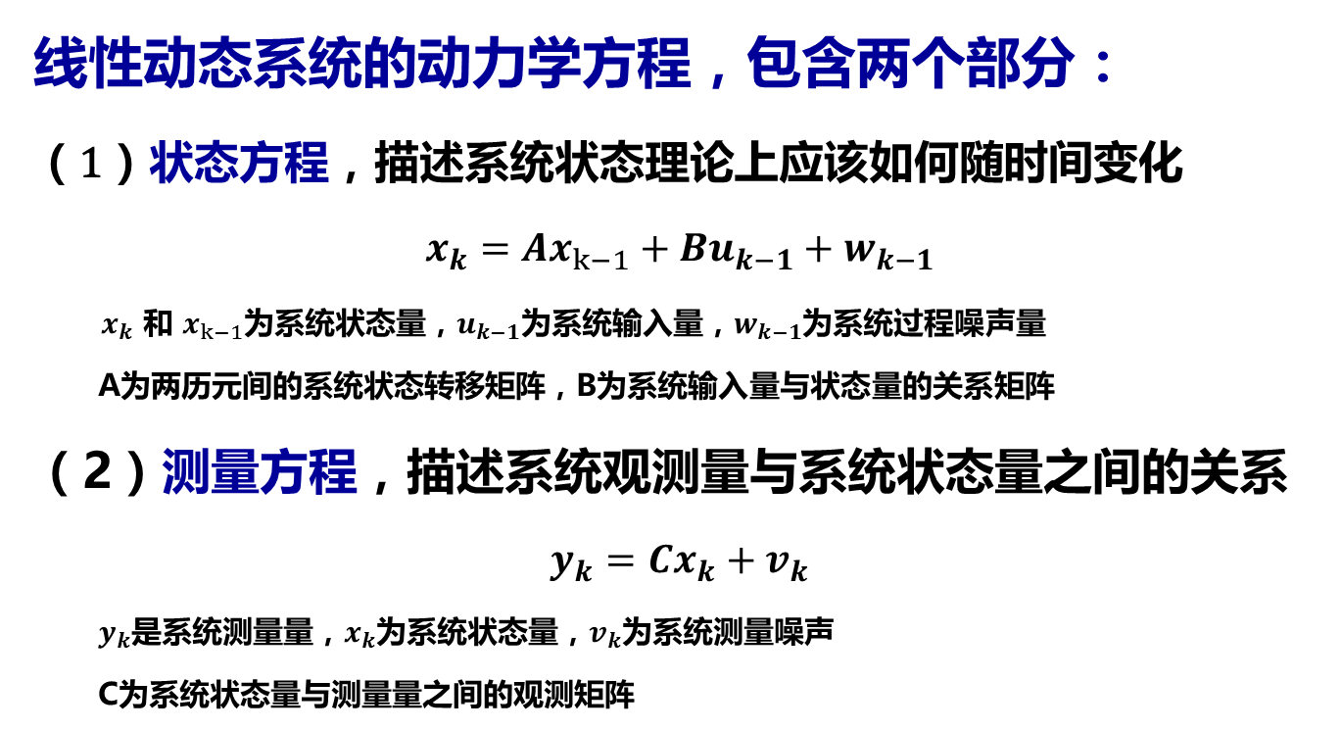
2.2 卡尔曼滤波理论中的动态系统模型
线性动态系统的动力学方程，包含两个部分：
（1）状态方程，描述系统状态理论上应该如何随时间变化
$$x_{k}=Ax_{k−1}+Bu_{k−1}+w_{k−1}$$
$x_{k}$ 和 $x_{k−1}$为系统状态量，$u_{k−1}$为系统输入量，$w_{k−1}$为系统过程噪声量
A为两历元间的系统状态转移矩阵，B为系统输入量与状态量的关系矩阵
（2）测量方程，描述系统观测量与系统状态量之间的关系
$$y_{k}=Cx_{k}+v_{k}$$
$y_{k}$是系统测量量，$x_{k}$为系统状态量，$v_{k}$为系统测量噪声
C为系统状态量与测量量之间的观测矩阵

Slide 17
动态系统模型
输入量u_{k-1}
B
测量噪声v_{k}
过程噪声w_{k-1}
状态量x_{k}
C
+
+
观测量y_{k}
A
延时
状态量x_{k-1}
系统
测量

Slide 18
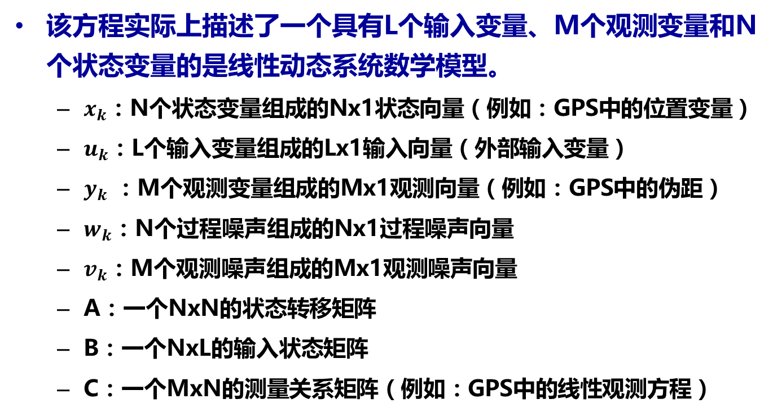
2.2 卡尔曼滤波理论中的动态系统模型
该方程实际上描述了一个具有L个输入变量、M个观测变量和N个状态变量的是线性动态系统数学模型。
$x_{k}$：N个状态变量组成的Nx1状态向量（例如：GPS中的位置变量）
$u_{k}$：L个输入变量组成的Lx1输入向量（外部输入变量）
$y_{k}$ ：M个观测变量组成的Mx1观测向量（例如：GPS中的伪距）
$w_{k}$：N个过程噪声组成的Nx1过程噪声向量
$v_{k}$：M个观测噪声组成的Mx1观测噪声向量
A：一个NxN的状态转移矩阵
B：一个NxL的输入状态矩阵
C：一个MxN的测量关系矩阵（例如：GPS中的线性观测方程）

Slide 19
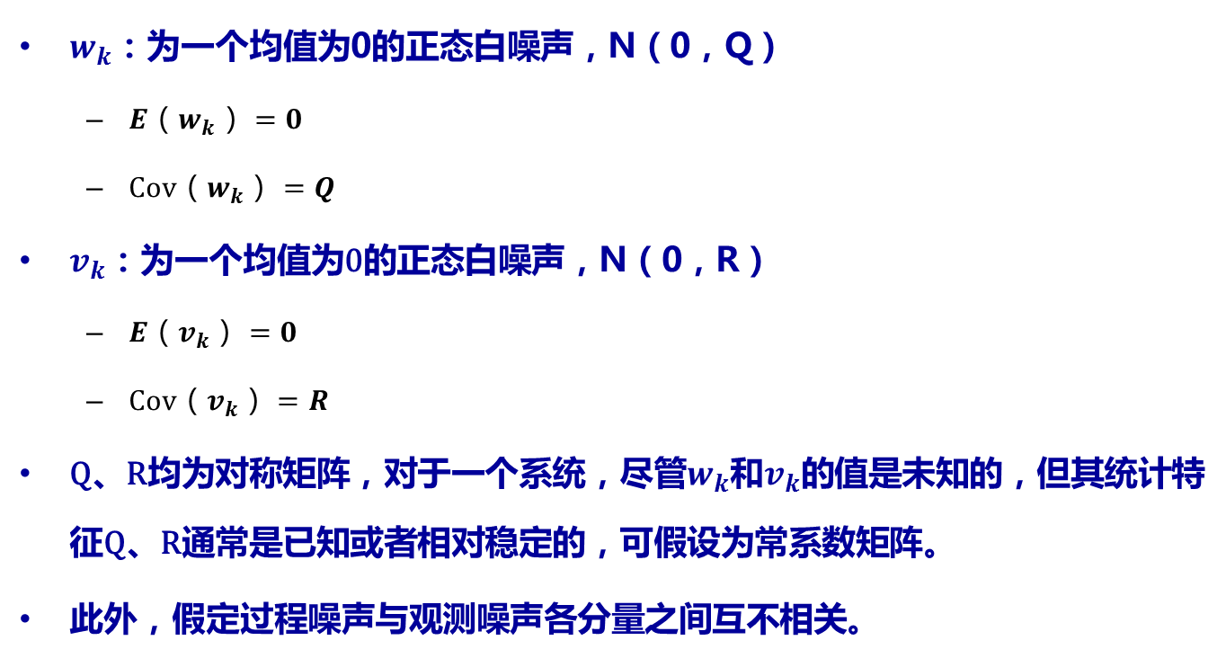
2.2 卡尔曼滤波理论中的动态系统模型
$w_{k}$：为一个均值为0的正态白噪声，N（0，Q）
${E（w}_{k}）=0$
${Cov（w}_{k}）=Q$
$v_{k}$：为一个均值为0的正态白噪声，N（0，R）
${E（v}_{k}）=0$
${Cov（v}_{k}）=R$
Q、R均为对称矩阵，对于一个系统，尽管$w_{k}$和$v_{k}$的值是未知的，但其统计特征Q、R通常是已知或者相对稳定的，可假设为常系数矩阵。
此外，假定过程噪声与观测噪声各分量之间互不相关。

Slide 20
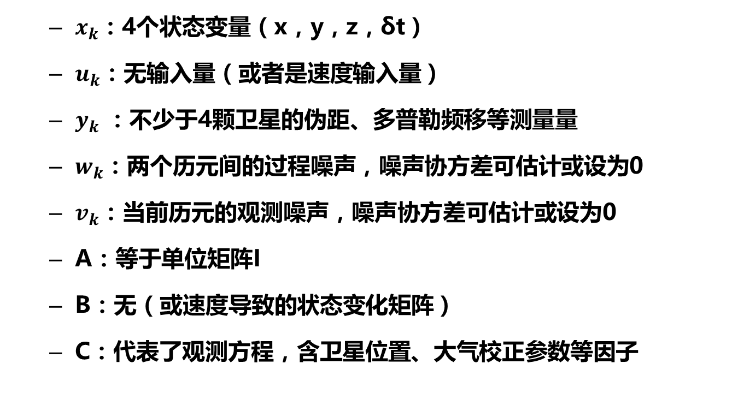
举例—单点动态GPS接收机
$x_{k}$：4个状态变量（x，y，z，δt）
$u_{k}$：无输入量（或者是速度输入量）
$y_{k}$ ：不少于4颗卫星的伪距、多普勒频移等测量量
$w_{k}$：两个历元间的过程噪声，噪声协方差可估计或设为0
$v_{k}$：当前历元的观测噪声，噪声协方差可估计或设为0
A：等于单位矩阵I
B：无（或速度导致的状态变化矩阵）
C：代表了观测方程，含卫星位置、大气校正参数等因子

Slide 21
α-β滤波算法带来的推想
通过状态方程，是否可以估计（或预测）本次状态量？
通过测量方程，是否能够估计（或预测）本次测量结果？
如果估计的测量结果和实际测量结果不一致该怎么办？
是否能够设计一种类似于α-β的滤波器，使得最优估计值更倾向于其中某个测量结果？
这种滤波器是否应当是固定值？存在什么问题？
如果该滤波器能够根据以前的误差估计动态生成，或许能够得到一个最优的滤波器，使得本次最优估计值动态地倾向于其中更为合理的测量结果？
---卡尔曼动态滤波算法

Slide 22
2.3 卡尔曼滤波算法—基本思路
（1）通过上次状态估计值，预测本次理论上的状态估计值；
（2）通过本次状态估计值，预测本次理论上的测量估计值；
（3）根据上次估计误差和本次测量误差，动态生成滤波器；
（4）将本次实际测量值与测量值估计作为输入条件，通过动态滤波器调整两个分量的影响因子，形成本次最优估计值。

Slide 23
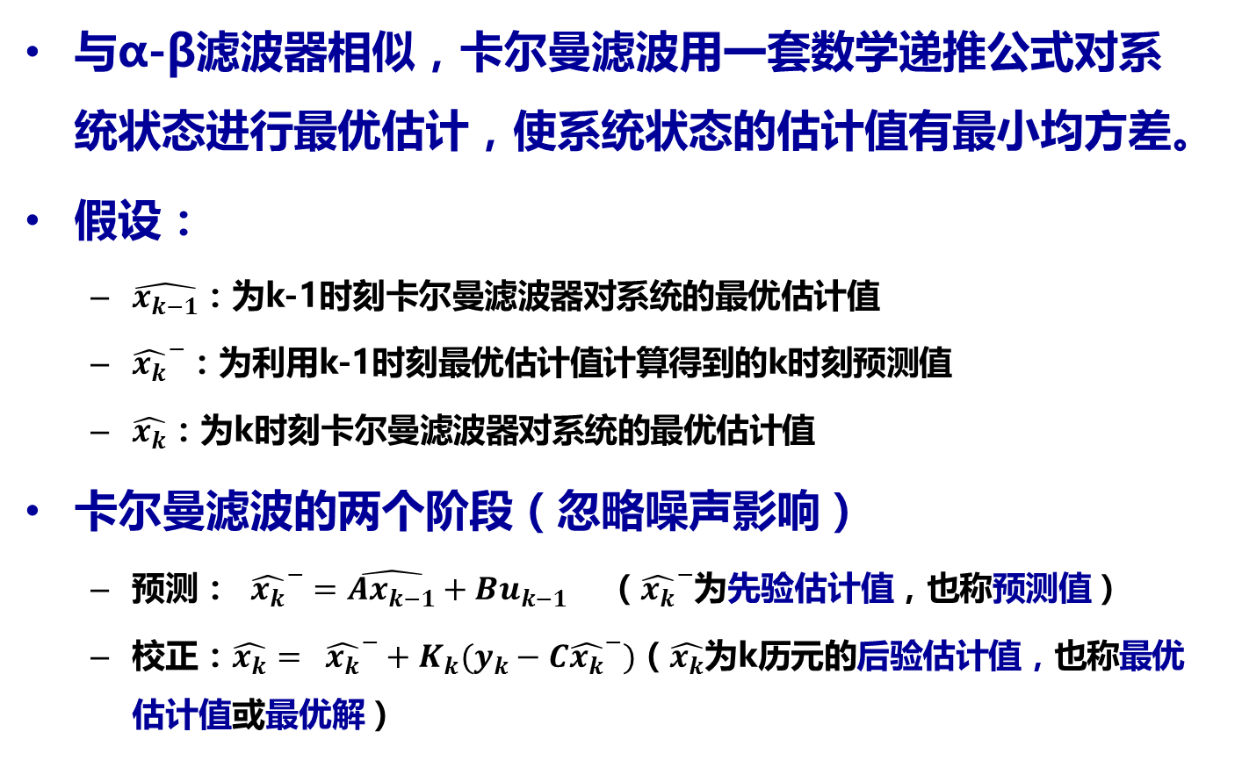
2.3 卡尔曼滤波算法
与α-β滤波器相似，卡尔曼滤波用一套数学递推公式对系统状态进行最优估计，使系统状态的估计值有最小均方差。
假设：
$\hat{x_{k−1}}$：为k-1时刻卡尔曼滤波器对系统的最优估计值
${\hat{x_{k}}}^{−}$：为利用k-1时刻最优估计值计算得到的k时刻预测值
$\hat{x_{k}}$：为k时刻卡尔曼滤波器对系统的最优估计值
卡尔曼滤波的两个阶段（忽略噪声影响）
预测： ${\hat{x_{k}}}^{−}=\hat{Ax_{k−1}}+Bu_{k−1}$ （${\hat{x_{k}}}^{−}$为先验估计值，也称预测值）
校正：$\hat{x_{k}}= {\hat{x_{k}}}^{−}+K_{k}(y_{k}−C{\hat{x_{k}}}^{−})$（$\hat{x_{k}}$为k历元的后验估计值，也称最优估计值或最优解）
本次测量值
本次测量估计值

Slide 24
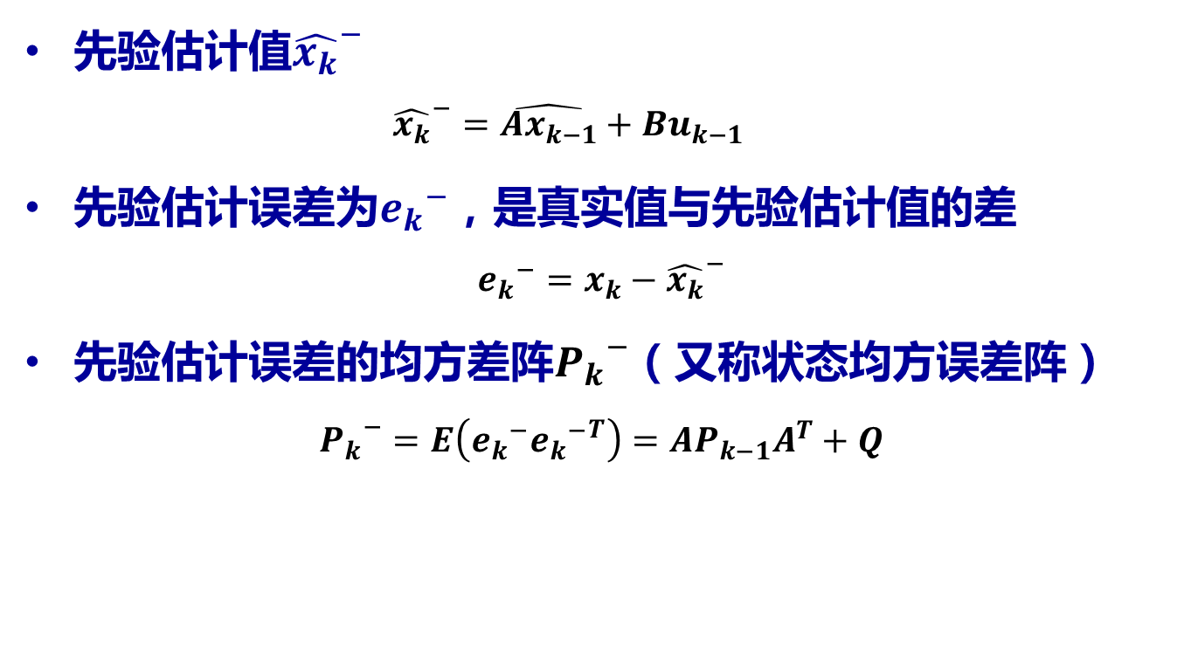
阶段一：预测
先验估计值${\hat{x_{k}}}^{−}$
$${\hat{x_{k}}}^{−}=\hat{Ax_{k−1}}+Bu_{k−1}$$
先验估计误差为${e_{k}}^{−}$，是真实值与先验估计值的差
$${e_{k}}^{−}=x_{k}−{\hat{x_{k}}}^{−}$$
先验估计误差的均方差阵${P_{k}}^{−}$（又称状态均方误差阵）
$${P_{k}}^{−}=E（{e_{k}}^{−}{{e_{k}}^{−}}^{T}）=AP_{k−1}A^{T}+Q$$
过程噪声协方差阵
先验估计误差可由k-1时刻的后验方差和状态转换矩阵计算得到

Slide 25
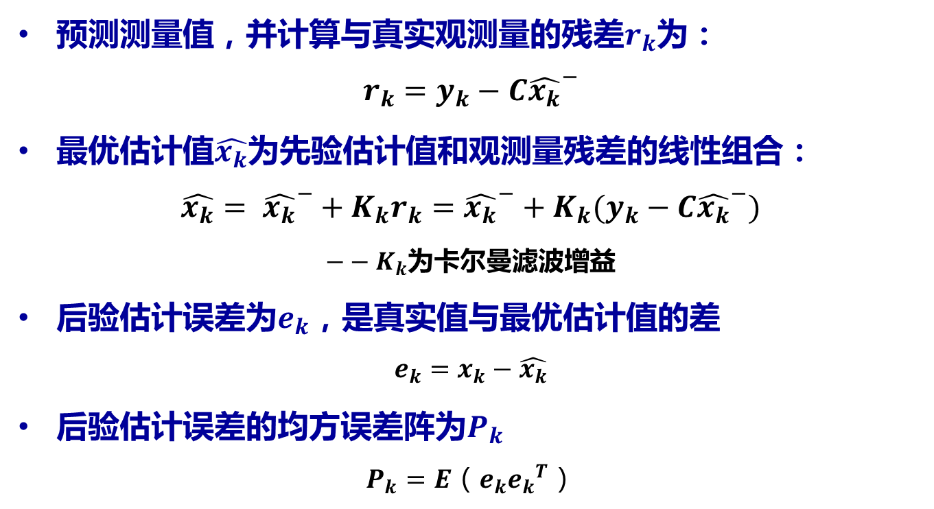
阶段二：校正
预测测量值，并计算与真实观测量的残差$r_{k}$为：
$$r_{k}=y_{k}−C{\hat{x_{k}}}^{−}$$
最优估计值$\hat{x_{k}}$为先验估计值和观测量残差的线性组合：
$$\hat{x_{k}}= {\hat{x_{k}}}^{−}+K_{k}r_{k}={\hat{x_{k}}}^{−}+K_{k}(y_{k}−C{\hat{x_{k}}}^{−})$$
$−− K_{k}$为卡尔曼滤波增益
后验估计误差为$e_{k}$，是真实值与最优估计值的差
$$e_{k}=x_{k}−\hat{x_{k}}$$
后验估计误差的均方误差阵为$P_{k}$
$$P_{k}=E（e_{k}{e_{k}}^{T}）$$

Slide 26
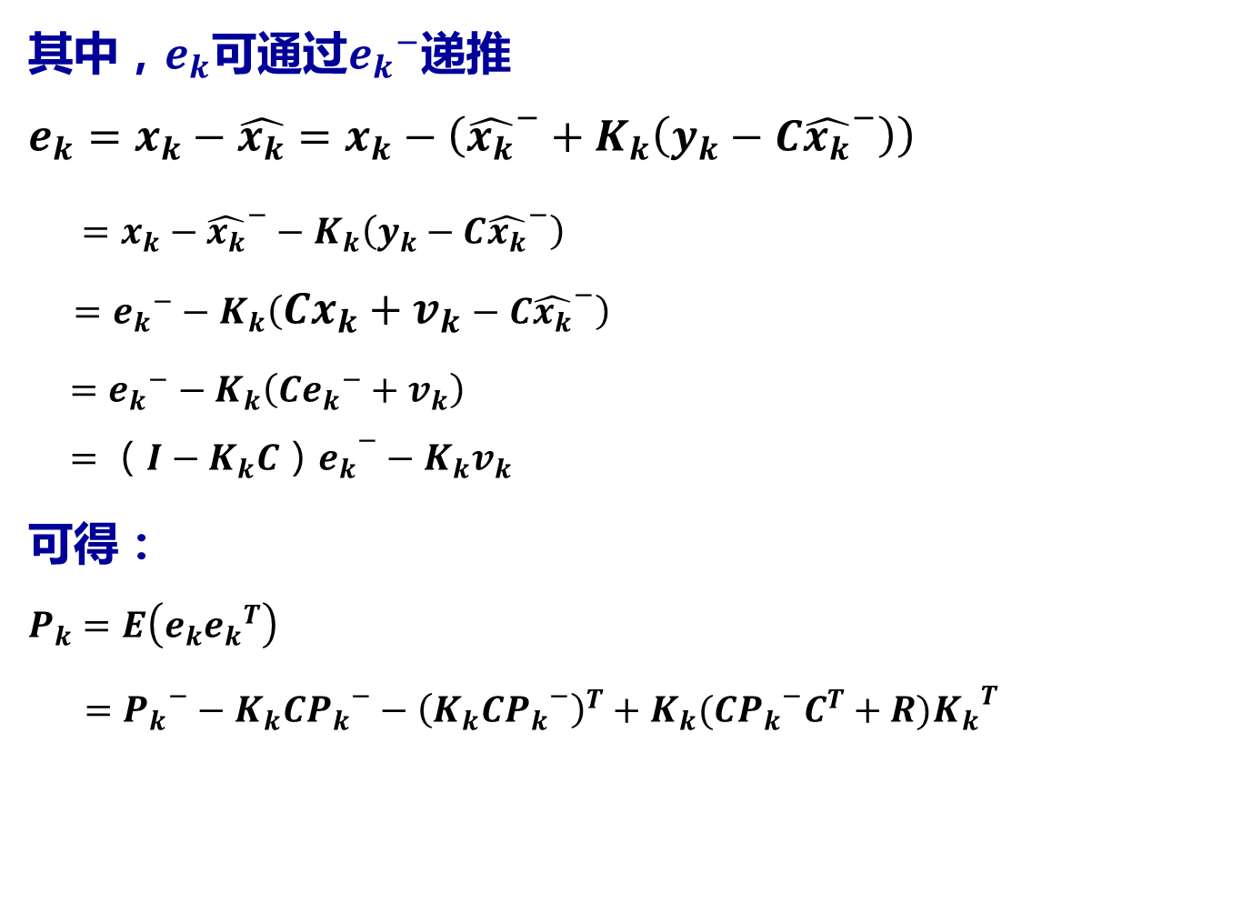
其中，$e_{k}$可通过${e_{k}}^{−}$递推
$$e_{k}=x_{k}−\hat{x_{k}}=x_{k}−\left({\hat{x_{k}}}^{−}+K_{k}\left(y_{k}−C{\hat{x_{k}}}^{−}\right)\right)$$
$=x_{k}−{\hat{x_{k}}}^{−}−K_{k}\left(y_{k}−C{\hat{x_{k}}}^{−}\right)$
$={e_{k}}^{−}−K_{k}\left(Cx_{k}+v_{k}−C{\hat{x_{k}}}^{−}\right)$
$={e_{k}}^{−}−K_{k}\left(C{e_{k}}^{−}+v_{k}\right)$
$$={{（I−K_{k}C）e}_{k}}^{−}−K_{k}v_{k}$$
可得：
$$P_{k}=E（e_{k}{e_{k}}^{T}）$$
$={P_{k}}^{−}−K_{k}C{P_{k}}^{−}−{（K_{k}C{P_{k}}^{−}）}^{T}+K_{k}(C{P_{k}}^{−}C^{T}+R){K_{k}}^{T}$
观测噪声协方差阵
最优估计：当P_{k}的迹最小时，表示各要素误差和最小，为最优估计

Slide 27
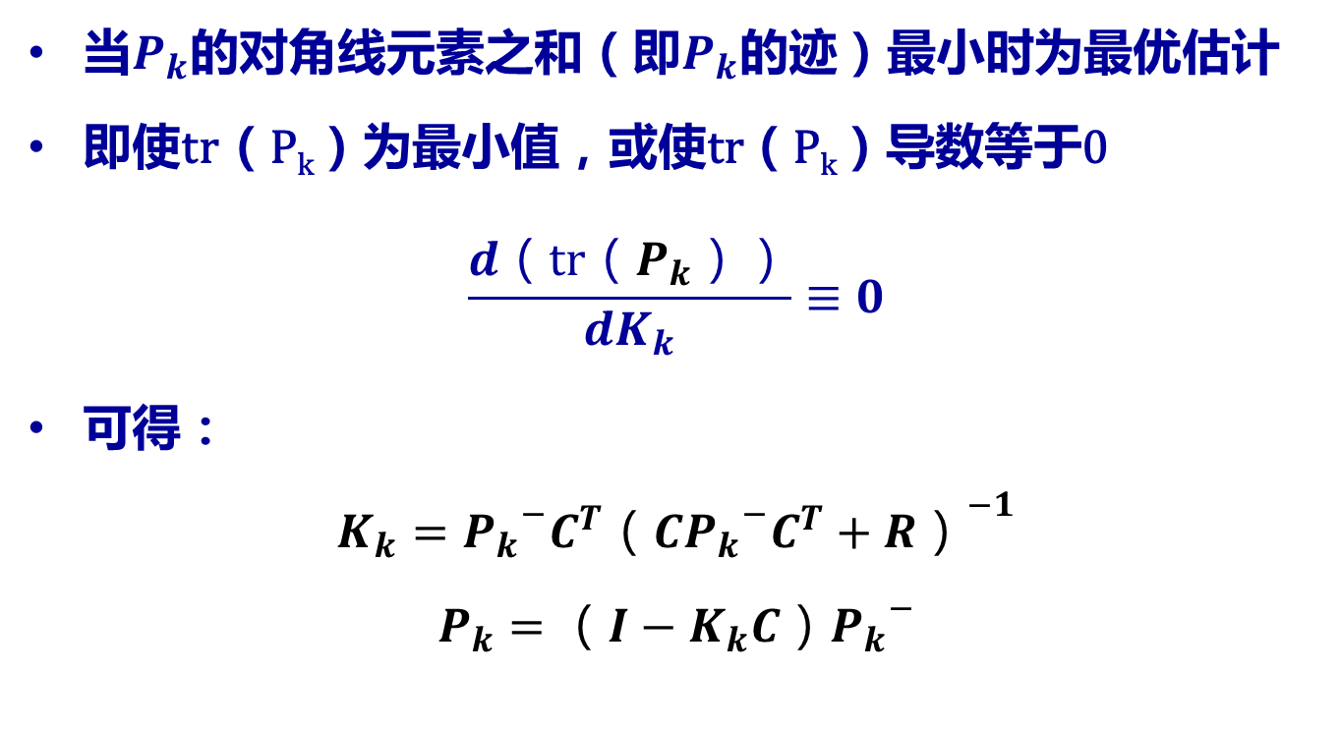
卡尔曼滤波矩阵的生成
当$P_{k}$的对角线元素之和（即$P_{k}$的迹）最小时为最优估计
即使tr（P_{k}）为最小值，或使tr（P_{k}）导数等于0
$$\frac{d（tr（P_{k}））}{dK_{k}}≡0$$
可得：
$$K_{k}={P_{k}}^{−}C^{T}{（C{P_{k}}^{−}C^{T}+R）}^{−1}$$
$$P_{k}=（I−K_{k}C）{P_{k}}^{−}$$
卡尔曼滤波矩阵可通过先验估计方差和观测矩阵计算得到
后验方差可通过先验估计方差、卡尔曼滤波矩阵、观测矩阵计算得到

Slide 28
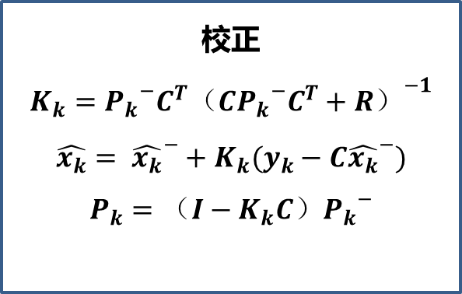
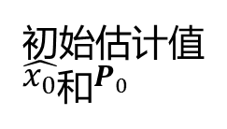
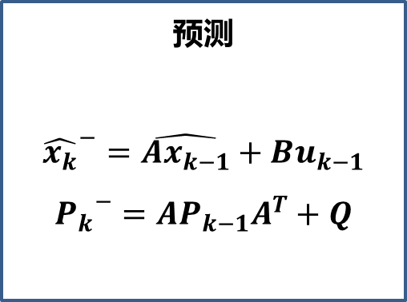



卡尔曼滤波递推算法总结
$$y_{k}$$
预测
$${\hat{x_{k}}}^{−}=\hat{Ax_{k−1}}+Bu_{k−1}$$
$${P_{k}}^{−}=AP_{k−1}A^{T}+Q$$
校正
$$K_{k}={P_{k}}^{−}C^{T}{（C{P_{k}}^{−}C^{T}+R）}^{−1}$$
$$\hat{x_{k}}= {\hat{x_{k}}}^{−}+K_{k}(y_{k}−C{\hat{x_{k}}}^{−})$$
$$P_{k}=（I−K_{k}C）{P_{k}}^{−}$$
$$k=k+1$$
$$\hat{x_{k}}$$
_{初始估计值}
$\hat{x_{0}}$_{和}$P_{0}$

Slide 29
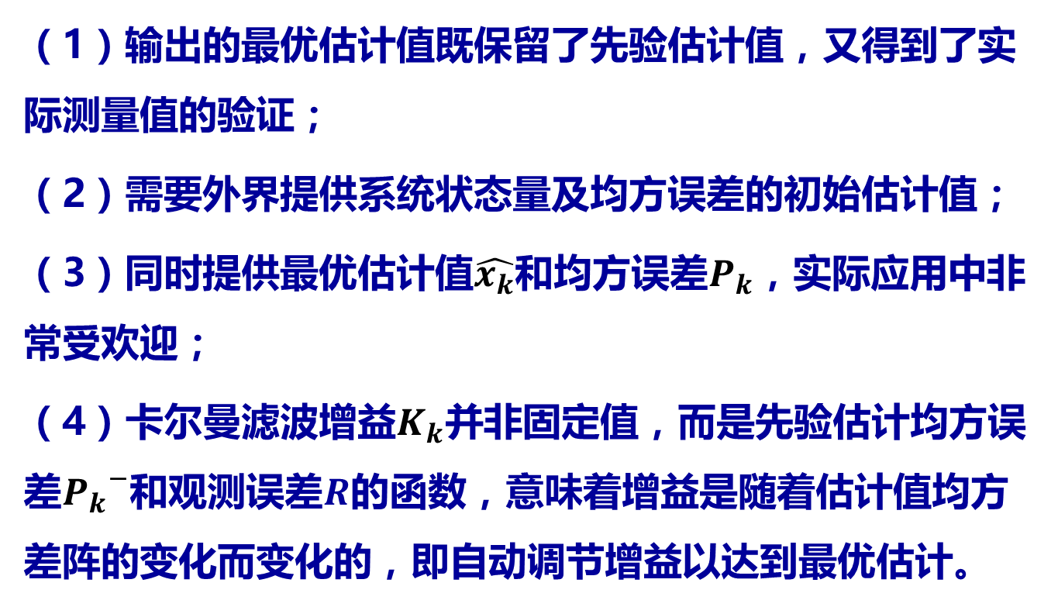
卡尔曼滤波算法的特点分析
（1）输出的最优估计值既保留了先验估计值，又得到了实际测量值的验证；
（2）需要外界提供系统状态量及均方误差的初始估计值；
（3）同时提供最优估计值$\hat{x_{k}}$和均方误差$P_{k}$，实际应用中非常受欢迎；
（4）卡尔曼滤波增益$K_{k}$并非固定值，而是先验估计均方误差${P_{k}}^{−}$和观测误差$R$的函数，意味着增益是随着估计值均方差阵的变化而变化的，即自动调节增益以达到最优估计。

Slide 30
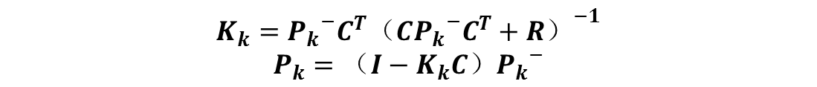

卡尔曼滤波的增益特性
（1）如果${P_{k}}^{−}$值非常大时（即预测值误差非常大时），滤波增益$K_{k}$趋近于$C^{−1}$，状态最优估计值更趋向于$C^{−1}y_{k}$（即本历元测量值结果）；
（2）如果${P_{k}}^{−}$值非常小时（即预测值误差非常小时），则滤波增益$K_{k}$趋近于0，状态最优估计值更趋向于预测值得到的结果；
$$K_{k}={P_{k}}^{−}C^{T}{（C{P_{k}}^{−}C^{T}+R）}^{−1}$$
$$P_{k}=（I−K_{k}C）{P_{k}}^{−}$$

Slide 31
总结：卡尔曼滤波与最小二乘法的主要区别
共同点：
两者均为最优估计模型
选取的观测方程相同
不同点：
最小二乘法孤立地求解每一个不同时刻系统状态
卡尔曼滤波利用状态方程将不同时刻的系统状态联系起来
最小二乘法采用的是解方程法，而卡尔曼滤波方程采用递推法
重点：
动态系统的卡尔曼滤波需要重点分析和解决：①状态变量、输入变量和观测量建模问题；②状态方程选取问题； ③观测方程选取问题。

Slide 32
三、GPS定位的卡尔曼滤波

Slide 33
卡尔曼滤波算法需要确定的要素
A --- 需确定状态转换矩阵
B --- 需确定输入状态矩阵
C --- 需确定测量关系矩阵
Q --- 需给出过程噪声误差的协方差阵
R --- 需给出观测误差的协方差阵
x --- 需选定状态量构成
y --- 需选定观测量构成
u --- 需选定输入量构成
就GPS定位问题而言，不存在新的外部输入量和输入状态矩阵，重点考察的是x、y的构成问题，A、C转换矩阵问题，和Q、R误差估计问题。

Slide 34
GPS定位中的可能状态量
GPS定位卡尔曼滤波中可能的状态量
位置：（x,y,z）
速度：（v_{x}， v_{y} ， v_{z} ）
加速度： （a_{x}， a_{y} ， a_{z} ）
时钟：δ_{i}t， δ^{j}t
大气传输： δI_{j}^{i}（t）、 δT_{j}^{i}（t）
整周模糊度：N_{j}^{i}（t）

Slide 35
静态定位时的状态量选择 （以测码伪距定位为例）
δ^{j}t、δI_{j}^{i}（t）、 δT_{j}^{i}（t）为通过导航电文可以计算，为已知
不用考虑速度（v_{x}， v_{y} ， v_{z} ）和整周模糊度（ N_{j}^{i} ）问题
因此，静态定位卡尔曼滤波中可能的状态量为（测码伪距）：
位置：（x,y,z）
时钟：δ_{j}（t）
在实际应用中，通常将接收机钟差和频漂（钟差是频漂的积分）作为两个单独状态量，实际接收机中通常设置5个状态量：
（x，y，z， δt ， δf ）

Slide 36
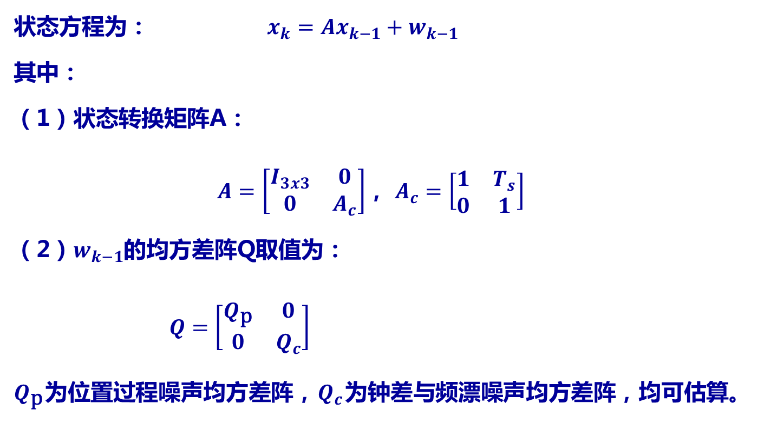
静态定位的状态方程
状态方程为： $x_{k}=Ax_{k−1}+w_{k−1}$
其中：
（1）状态转换矩阵A：
$A=\left[\begin{matrix}I_{3x3} & 0 \\ 0 & A_{c}\end{matrix}\right]$， $A_{c}=\left[\begin{matrix}1 & T_{s} \\ 0 & 1\end{matrix}\right]$
（2）$w_{k−1}$的均方差阵Q取值为：
$Q=\left[\begin{matrix}Q_{\text{p}} & 0 \\ 0 & Q_{c}\end{matrix}\right]$
$Q_{\text{p}}$为位置过程噪声均方差阵，$Q_{c}$为钟差与频漂噪声均方差阵，均可估算。

Slide 37
静态定位的测量方程
GPS接收机的测量量主要包括伪距和多普勒频移，而多普勒频移和速度有关，对于静态定位并不关注多普勒频移，因此，静态定位的卡尔曼滤波测量方程，主要指N颗卫星伪距观测方程。

Slide 38
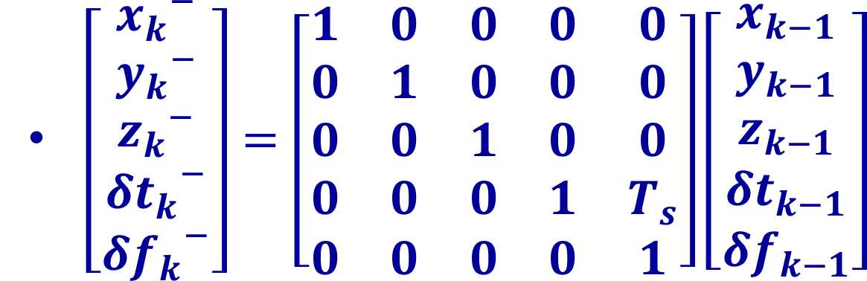

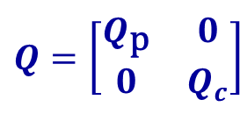

静态定位的滤波算法
（1）预测
即需要估算$Q_{x}、Q_{y}、Q_{z}、Q_{t}、Q_{f}$

Slide 39
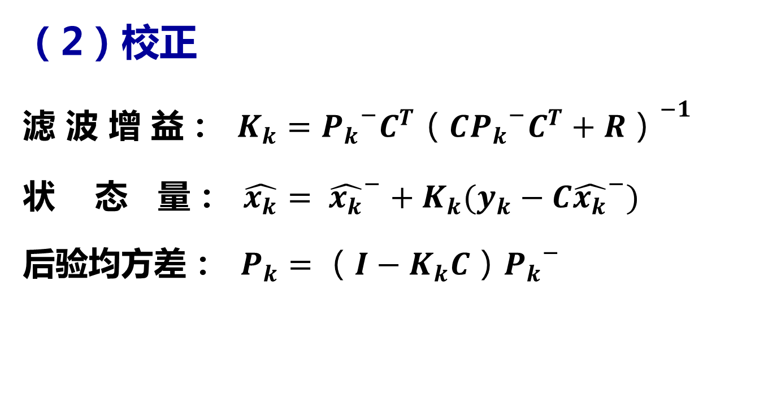
静态定位的滤波算法
（2）校正
滤 波 增 益： $K_{k}={P_{k}}^{−}C^{T}{（C{P_{k}}^{−}C^{T}+R）}^{−1}$
状 态 量： $\hat{x_{k}}= {\hat{x_{k}}}^{−}+K_{k}(y_{k}−C{\hat{x_{k}}}^{−})$
后验均方差： $P_{k}=（I−K_{k}C）{P_{k}}^{−}$
意味着得到状态量（x，y，z， δt ， δf ）的同时，能够为每一个状态量输出一个均方差指示，非常受欢迎。

Slide 40
3.2 测码伪距动态定位的卡尔曼滤波
动态定位卡尔曼滤波中可能的状态量为：
位置：（x，y，z）
速度：（v_{x}， v_{y} ， v_{z} ）
时钟：δ_{j}（t）
在实际应用中，通常将接收机钟差和频漂作为两个单独的状态量，因此，实际接收机中通常设置8个状态量（“8变量法”）：
（x，y，z， v_{x}， v_{y} ， v_{z} ，δt ， δf ）
有些特殊情况需考虑加速度情况（如与陀螺仪和加速度计组合），也会采用11个状态量（“11变量法”）：
（x，y，z， v_{x}， v_{y} ， v_{z} ，a_{x}，a_{y}，a_{z}，δt ， δf ）

Slide 41
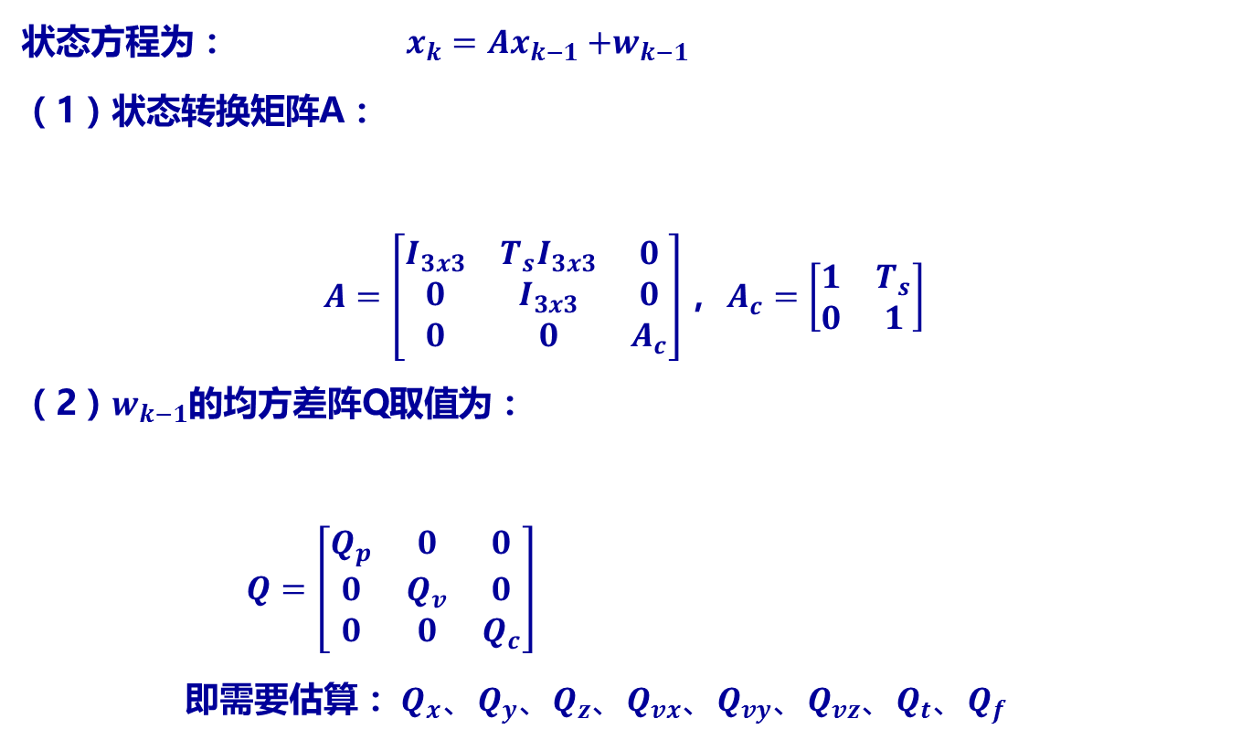
动态定位的状态方程（8变量法）
状态方程为： $x_{k}=Ax_{k−1}{+w}_{k−1}$
（1）状态转换矩阵A：
$A=\left[\begin{matrix}I_{3x3} & T_{s}I_{3x3} & 0 \\ 0 & I_{3x3} & 0 \\ 0 & 0 & A_{c}\end{matrix}\right]$， $A_{c}=\left[\begin{matrix}1 & T_{s} \\ 0 & 1\end{matrix}\right]$
（2）$w_{k−1}$的均方差阵Q取值为：
$Q=\left[\begin{matrix}Q_{p} & 0 & 0 \\ 0 & Q_{v} & 0 \\ 0 & 0 & Q_{c}\end{matrix}\right]$
即需要估算： $Q_{x}、Q_{y}、Q_{z}、Q_{vx}、Q_{vy}、Q_{vz}、Q_{t}、Q_{f}$

Slide 42
动态定位的测量方程
测量方程：
卫星伪距观测方程
思考：速度测量结果怎么使用？

Slide 43
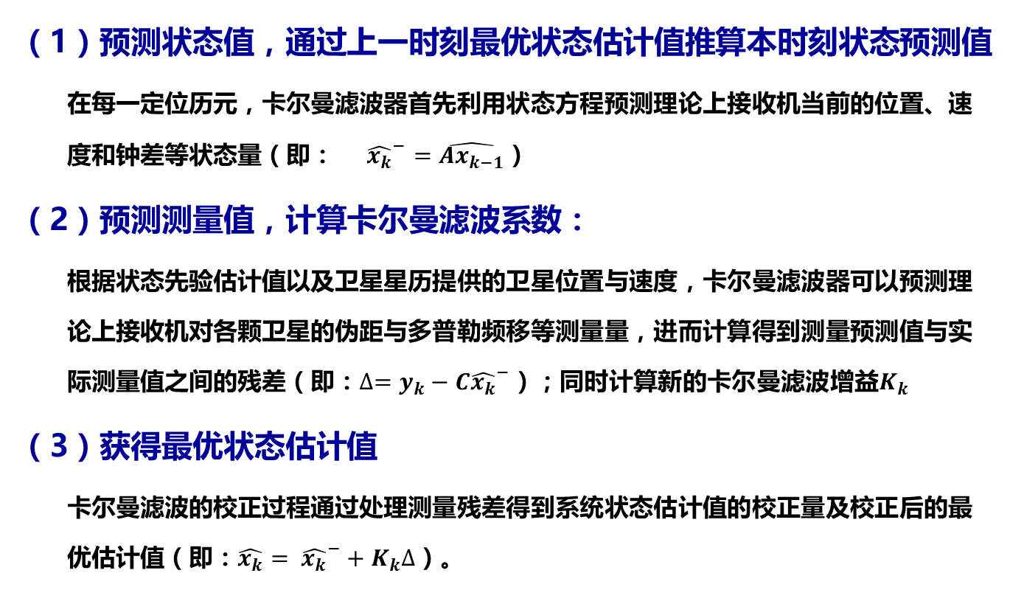
滤波算法小结
（1）预测状态值，通过上一时刻最优状态估计值推算本时刻状态预测值
在每一定位历元，卡尔曼滤波器首先利用状态方程预测理论上接收机当前的位置、速度和钟差等状态量（即： ${\hat{x_{k}}}^{−}=\hat{Ax_{k−1}}$）
（2）预测测量值，计算卡尔曼滤波系数：
根据状态先验估计值以及卫星星历提供的卫星位置与速度，卡尔曼滤波器可以预测理论上接收机对各颗卫星的伪距与多普勒频移等测量量，进而计算得到测量预测值与实际测量值之间的残差（即：$∆=y_{k}−C{\hat{x_{k}}}^{−}$）；同时计算新的卡尔曼滤波增益$K_{k}$
（3）获得最优状态估计值
卡尔曼滤波的校正过程通过处理测量残差得到系统状态估计值的校正量及校正后的最优估计值（即：$\hat{x_{k}}= {\hat{x_{k}}}^{−}+K_{k}∆$）。

Slide 44
四、其他滤波技术

Slide 45
其他滤波技术
自适应卡尔曼滤波
扩展卡尔曼滤波
不敏卡尔曼滤波
贝叶斯推理
序列蒙特卡洛方法
粒子滤波器
。。。
卡尔曼滤波是目前动态系统最优估计的最为常用的方法，在线性和非线性时不变系统中应用非常广泛，建议同学们课余有时间，可做专题学习和探讨，会对未来的工作有很大帮助。

Slide 46
推荐读物
Kalman Filtering Theory and Practice Using MATLAB， MOHINDER ， A Wiley-Interscience Publication
卡尔曼滤波与组合导航原理，秦永元，西工大出版社

Slide 47
本节结束

